Slide 1

페르소나 예시
최종 선정 주제 | AI 스피커
이름 | 김현진
성별/나이 | 남 / 20세
성격 | 차분하고 조용하며 세심함 배려심이 많고 계획적임
사용 경험 | 비를 좋아해서 1일 1깡을 AI스피커로 듣고 있음
불편함 | 목소리가 작다보니 AI스피커가 말을 잘 못알아듣는다
니즈&목표 | 주변에 여러 사람이 있어도, 어떤 방향에서 이야기를 해도 내 목소리를 잘 알아듣는 AI스피커가 있으면 좋겠다.
페르소나 이미지

Slide 2
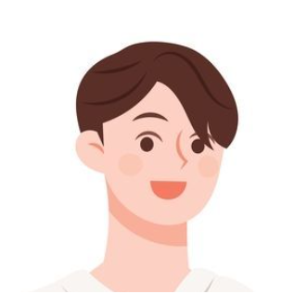
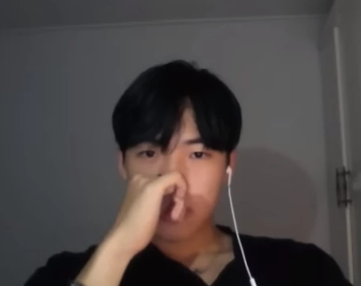
페르소나
( 4 )팀
아이템 | 랜덤 화상채팅 서비스
이름 | 김민준
성별/나이 | 남 / 20세
성격 | 새로운 사람을 만나는 것을 꺼리지 않음
관심사 | 유튜브 시청, 영어 프리토킹
불편함 | 단순 랜덤 채팅(omegle 등)으로는 뭔가 스피킹이 늘지 않는 느낌. 외국인과 채팅하며 대화한 내용이 기록된다면 상대가 사용한 영어 표현 등을 읽어보며 익힐 수 있을 것 같음.
니즈&목표 | 외국어 공부, 인터넷 친구 만들기

Slide 3
고객여정지도
( 4 )팀 주제 : 랜덤화상채팅 서비스
단계 | 상세 내용
사전서비스 | 회화를 연습하기 위한 서비스들은 높은 가격과 학습용으로만 적합하며, 프리토킹에 대한 효과적인 학습이 어렵다. 또한, 따로 메모를 하면서 대화해야 하기 때문에 회화에 집중하기 어려운 상황이다.
기대사항 | 랜덤 화상채팅 서비스의 대화 내용을 실시간으로 텍스트로 변환해서 사용자의 외국어 회화 학습에 도움을 주도록 한다. 아이스브레이킹 게임을 부가 기능으로 추가해서 랜덤 화상채팅의 단점을 최소화한다.
서비스 여정 | 심심하다(Bad) 랜덤 화상채팅에 접속(Neut) 편하게 회화를 공부하고 싶지만 서로 처음보는 사이라 어색하게 대화를 하게 된다.(Bad)
 | 원활한 대화 흐름 및 다양한 컨텐츠를 위해 준비된 간단한 게임 등의 부가 기능 등을 즐기며 대화를 이어나간다.(Good) 상대가 중간에 알아듣기 힘든 영어 표현을 사용해도(Bad) 번역 기능을 통해 대화의 흐름을 이해할 수 있었다.(Good)
 | 대화한 상대와 다음에도 다시 대화하고싶다.(Neut) 재밌게 채팅을 즐겼던 상대에게 친구 신청을 보냈다.(Good)
사후 서비스 만족/불만 | 만족 : 프리토킹에 대해 배울 수 있고 화상채팅 후 텍스트 변환 자료를 가지고 추가적인 학습을 할 수 있었다. 불만 : 악성유저가 있었다. 즉시 종료 후 사용자 차단을 걸었지만 기분이 좋진 않다.

Slide 4
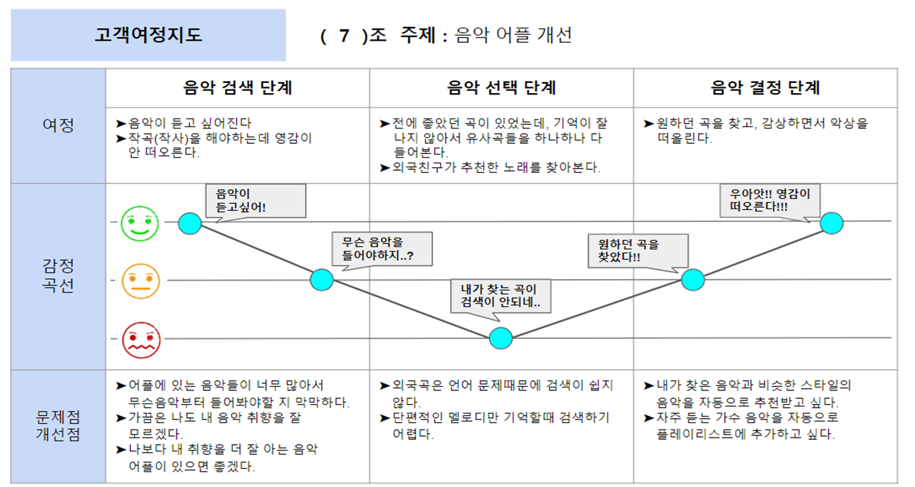
예시

